Slide 1
Web应用开发
任课教师：何晓玉
院系：计算机科学与技术学院
邮箱：hexiaoyv@zstu.edu.cn

Slide 2
第02章
HTML超文本标记语言

Slide 3
1 HTML基本结构
网站、网页与主页
前端Web开发
HTML、CSS、JavaScript
Vue、Element、Nginx
数据库
服务器
浏览器
前端服务器
后端服务器
请求
前端程序
Java程序
1
后端Web开发
JSP、Servlet
Spring
IoC
AOP
持久化
MySQL、Mybatis
网络协议
响应
2
3
请求
请求
4
响应
6
响应
5
Notes:
1和2只有页面框架，

Slide 4



1 HTML基本结构
网站、网页与主页
  Web标准也称为网页标准，由一系列的标准组成，大部分由W3C（ World Wide Web Consortium，万维网联盟）负责制定。
  三个组成部分：
    HTML：负责网页的结构（页面元素和内容）。
    CSS：负责网页的表现（页面元素的外观、位置等页面样式，如：颜色、大小等）。
    JavaScript：负责网页的行为（交互效果）。

Slide 5

1 HTML基本结构
网站、网页与主页
HTML（HyperText Mark-up Language）是一种常见的网页制作标注性语言，不能算作一种程序程序设计语言。HTML通过浏览器的翻译，将网页内容呈现给用户。
1、一种用来制作超文本文档的简单标记语言。
2、用HTML编写的超文本文件称为HTML文件，也称Web文件。
Notes:
为网页提供结构，如哪些部分是标题、段落、列表

Slide 6
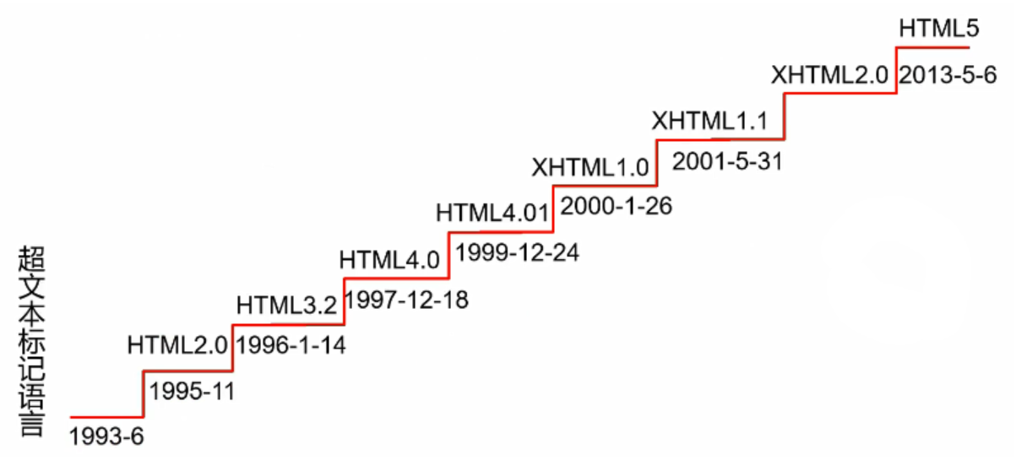
1 HTML基本结构
网站、网页与主页
‌HTML的发展历程可以追溯到20世纪80年代末，经历了从最初的简单标记语言到现在的富媒体、交互式网页的演变。
HTML5，提供了一些新的元素和一些有趣的新特性，同时也建立了一些新的规则，这些元素、特性和规则的建立，提供了许多新的网页功能，如使用网页实现动态渲染图形、图表、图像和动画，以及不需要安装任何插件直接使用网页播放视频等。
Notes:
HTML4.0之后才有固定的标准

Slide 7
1 HTML基本结构
网站、网页与主页
一个完整的HTML（HyperText Mark-up Language）文档通常由以下三部分组成：
<html>
1、HTML标签
格式：<html>…. </html>
2、头部信息
格式：<head>…. </head>
3、文本主题
格式：<body>…. </body>
<head>
2
<title>标题 </title>
</head>
1
<body>
3
网页内容
</ body >
</html>

Slide 8

1 HTML基本结构
网站、网页与主页
HTML结构
<!DOCTYPE html>
<html lang="en">
<head>
<meta charset="utf-8"/>
<title>HTML标签说明</title>
</head>
<body>
HTML标签列表
</body>
</html>
特点
  HTML标签不区分大小写
  HTML标签属性值单双引号都可以
  HTML语法松散
Notes:
<!DOCTYPE html> 文档类型声明，告诉浏览器使用什么规范。代码演示：认识HTML

Slide 9
1 HTML基本结构
网站、网页与主页
Visual Studio code（VS Code）是Microsoft于2015年4月发布的一款代码编辑器。
VS Code对前端代码有强大的支持，同时也支持其他编程语言，例如Java、C++、Python
VS Code提供了非常强大的插件库，大大提高了开发效率
官网：https://code.visualstudio.com/
推荐安装插件：
1、Code Spell Checker 拼写检查器
2、IntelliJ IDEA Keybindings
其他工具：
1、Nodepad++
2、Sublime
3、HBuildeX

Slide 10
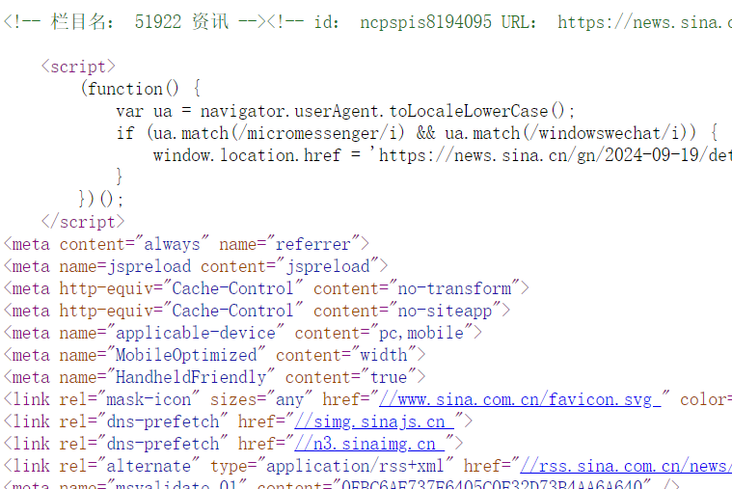
2 HTML标签
网站、网页与主页
HTML文档的head是一个容器元素，在head容器元素中允许出现以下标签：
1、title标签
2、link标签
3、meta标签
4、base标签
5、script标签
Notes:
先介绍head里常用的标签

Slide 11
2 HTML标签
网站、网页与主页
<body>标签是HTML的重要组成部分，包含在其中的内容将显示在浏览器的主窗口
文本
图像和多媒体
<body>
列表和超链接
表格
表单

Slide 12
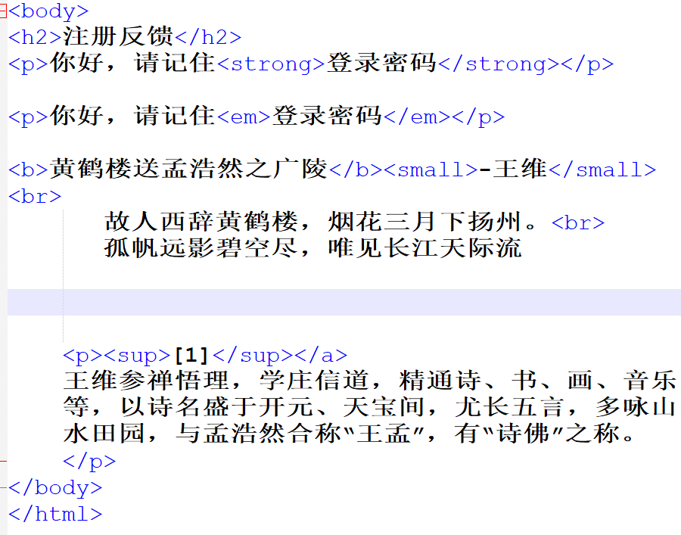
2 HTML标签—文本
网站、网页与主页
01 强调、注解以及编辑提示
HTML5提供了两个强调内容的语义标签。
1、 strong标签：表示重要
2、em标签：表示强调，语气弱于strong
注解标签
small，形式类似于细则、旁注。例如，免责声明、注意事项等。
编辑提示标签
1、ins 已添加的内容
2、已删除的内容
上下表标签
1、sup定义上标文本
2、sub定义下表文本

Slide 13
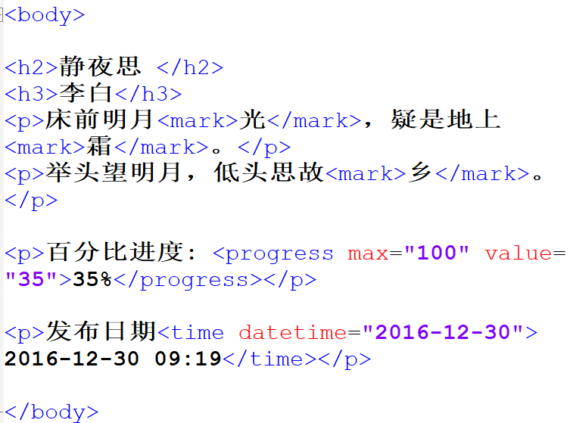
2 HTML标签—文本
网站、网页与主页
02 实用性标记
HTML5增加了很多实用性功能标记，以满足日益丰富的Web应用的特殊性需求。
1、高亮显示-mark
实现突出显示文本
2、进度-progress
指示某项任务的而完成进度，可以表示一个进度条
3、刻度-meter
表示分数的值或已知范围的测量结果
4、时间-time
有一个可选属性datatime属性，用来指定时间格式

Slide 14
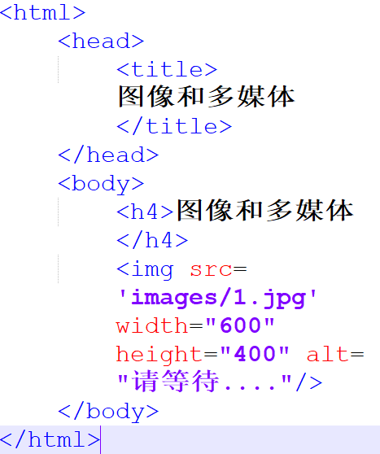
2 HTML标签—图像和多媒体
网站、网页与主页
01 网页图像
在HTML中，可以使用<img>标签将图像插入网页。用法如下：
<img src=“URL” alt=“替代文本”>
src: 定义显示图像的的URL (Uniform Resource Locator)
alt: 设置图像的替代文本。
<img>标签定义了多个可选属性，说明如下：
1、height、width 定义图像的高度和宽度，取值单位可是是像素也可以是百分比
2、ismap 将图像定义为服务器端图像映射
3、usemap 将图像定义为客户端图像映射
4、longdesc 指向包含长的图像描述文档的URL

Slide 15
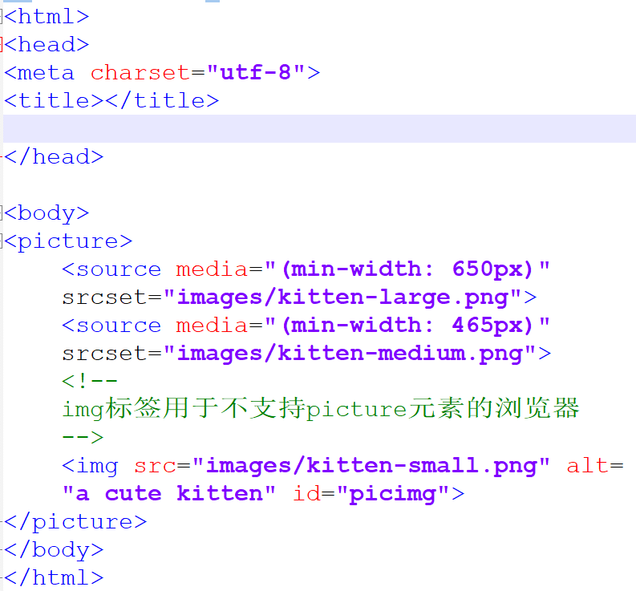
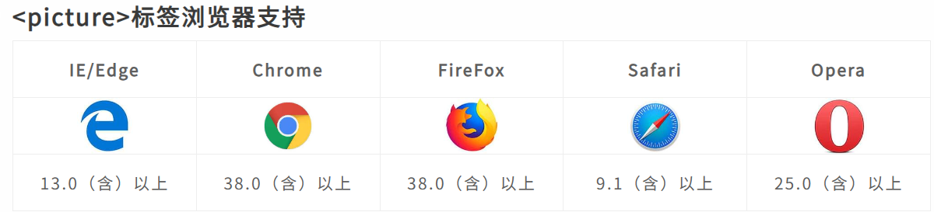
2 HTML标签—图像和多媒体
网站、网页与主页
02 响应式图像
<picture>标签仅作为容器，包含两个不同的标记：一个或多个 <source>标记和一个<img>标记。<source>可以加载多媒体源，它包含如下属性：
1、srcset 必需。设置图片文件路径，或者是逗号分隔的用像素密度描述的图片路径。
2、media 设置媒体查询
3、sizes 设置宽度
4、type 设置MIME类型

Slide 16
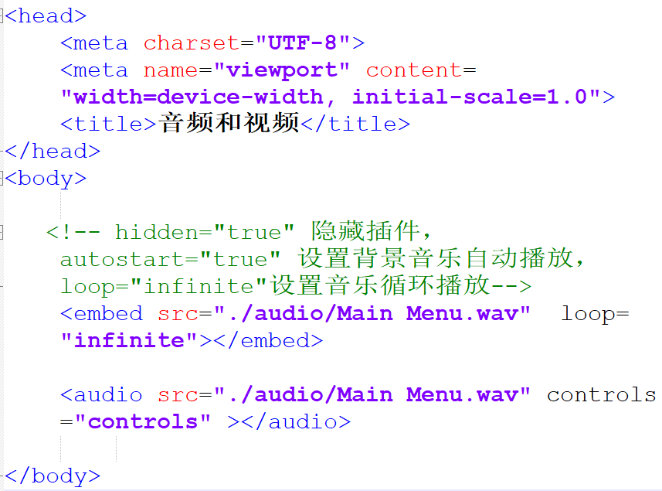
2 HTML标签—图像和多媒体
网站、网页与主页
03 音频和视频
embed标签
包含属性：
1、src 必须设置，制定媒体源
2、height 设置嵌入内容的高度，值->像素
3、type 定义嵌入内容的类型
4、width 设置嵌入内容的高度，值->像素

Slide 17
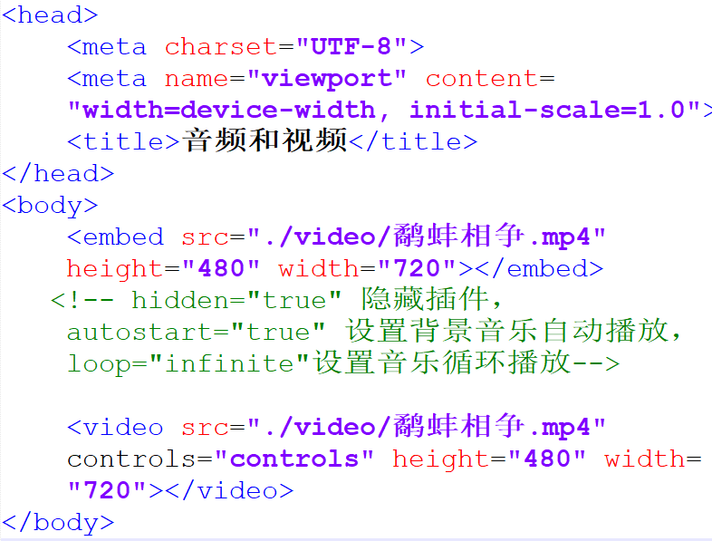
2 HTML标签—图像和多媒体
网站、网页与主页
03 音频和视频
audio标签
HTML5新增的标签，可以播放声音文件或音频流，支持Oggvorbis,MP3，WAV等音频格式。包含以下属性
1、autoplay 音频就绪后立刻播放
2、controls 向用户展示控件，如播放按钮
3、loop 循环播放
4、preload 音频在页面加载时加载，并预备播放，如使用autoplay，则忽略该属性
5、URL 要播放的音频的URL

Slide 18
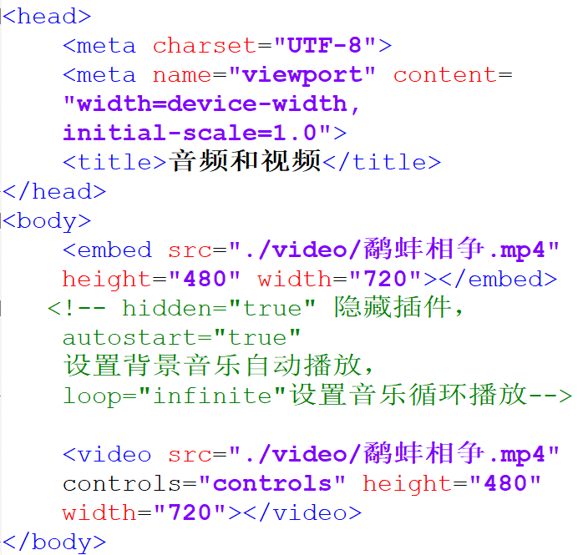
2 HTML标签—图像和多媒体
网站、网页与主页
03 音频和视频
video标签 HTML5新增的标签，可以播放视频文件或视频流，支持Ogg，MPEG4，WebM等视频格式。包含以下属性
1、autoplay 音频就绪后立刻播放
2、controls 向用户展示控件，如播放按钮
3、loop 循环播放
4、height 设置播放视频的高度
5、muted 设置视频的音频输出应该设置为静音
6、poster 设置视频下载时显示图像，或者在用户点击播放按钮前显示图像
7、preload 视频在页面加载时加载，并预备播放，如使用autoplay，则忽略该属性
8、width 设置视频播放的宽度
9、src 要播放视频的URL

Slide 19
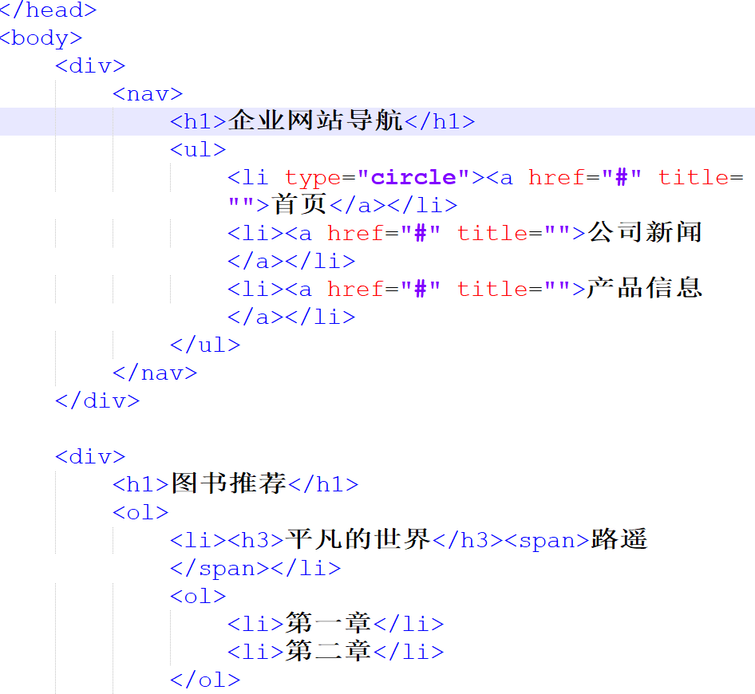
2 HTML标签—列表和超链接
网站、网页与主页
01 无序列表和有序列表
<li></li>标签的type属性用来指定列表项目符号。
type常用的属性值disc、square和circle，它们的显示效果分别是●、■和○
1、无序列表
一种不分排序的列表结构，列表项目之间没有主次、轻重等位置之分。使用<ul>标签可以定义无序列表，在<ul>标签中可以包含一个或多个<li>标签，用来定义列表项目。
2、有序列表
一种讲究顺序的列表结构，使用<ol>标签定义，其中包含一个或多个<li>列表项目，如果列表内容强调时间顺序、排名顺序，或者先后次序，则应该使用有序列表结构。

Slide 20
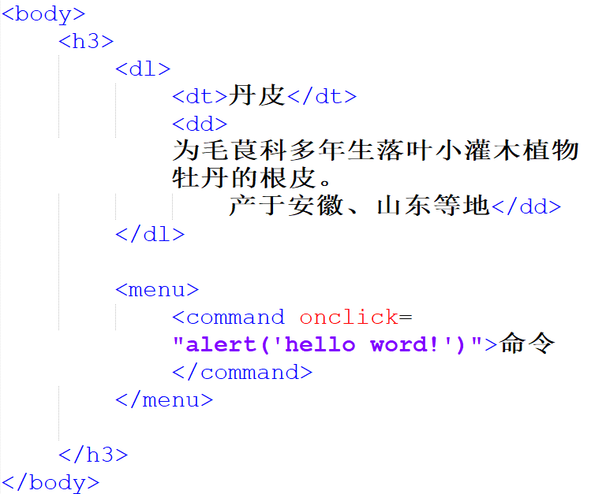
2 HTML标签—列表和超链接
网站、网页与主页
02 描述列表和菜单列表
1、描述列表
一种特殊的列表结构，可以是术语和定义、元数据主体和值、问题和答案，以及其他的名/值对。每个描述列表都包含在<dl>中，其中每个名/值对都有一个或多个<dt>标签，以及一个或多个<dd>标签。
2、菜单列表
使用<menu>标签可以定义命令的列表或菜单，如上下文菜单、工具栏，以及列出表单控件和命令。<menu>标签中可以包含<command>和<menuitem>标签，用于定义命令和项目。

Slide 21

2 HTML标签—列表和超链接
网站、网页与主页
01 普通链接
超链接是网页中最常用的元素，一个网站通常由多个页面构成，进入网站时首先看到的是首页面，如果想从首页面跳转到子页面，就需要在首页面的相应位置添加超链接。在HTML中创建超链接非常简单，只需用<a></a>标签环绕需要被链接的对象即可。
一个完整的超链接结构应该包含两部分：链接的目标和链接的载体
目标：通过RUL设置，定义点击链接时会发生什么，可以跳转到另一个页面，或在页面内定位，显示图像，下载文件等
载体：访问者可以看到内容，如链接文本，图像等对象
<a href=“目标”>载体</a>

Slide 22
2 HTML标签—列表和超链接
网站、网页与主页
01 普通链接
<a>标签是一个行内标签，用于定义超链接，href和target是<a>标签的常用属性，具体含义如下：
href：href属性用于指定链接指向的页面的URL，当在<a></a>标签中使用href属性时，该标签就具有了超链接的功能。
target：target属性用于指定页面的打开方式，其值有_self、_blank、_parent和_top（_self和_blank较为常用）。其中，_self为默认值，意为在原窗口打开，_blank为在新窗口打开，_parent是在父框架集中打开被链接文档，_top是在整个窗口中打开被链接文档。

Slide 23
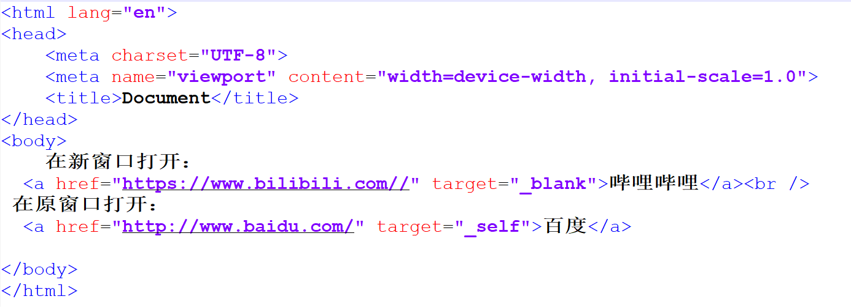
2 HTML标签—列表和超链接
网站、网页与主页
01 普通链接

Slide 24
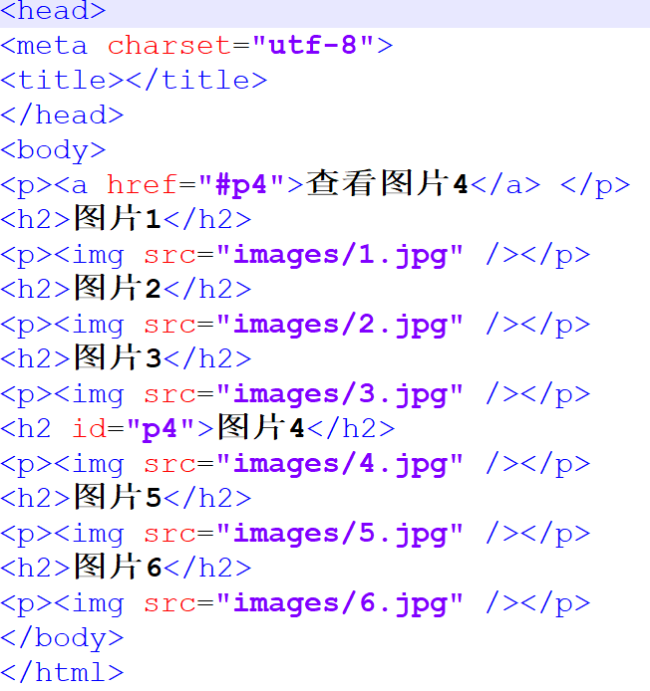
2 HTML标签—列表和超链接
网站、网页与主页
02 锚点链接
锚点链接是指定向同一页面或者其他页面中特定位置的链接。创建锚点链接的一般方法如下：
第1步：创建用于链接的锚点。
第2步：定义链接，为<a>标签设置herf属性，属性值为“#+锚点名称”

Slide 25
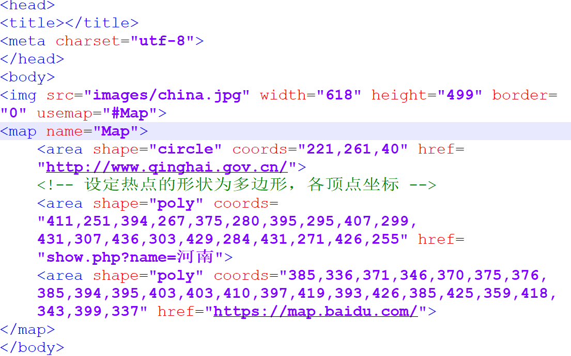
2 HTML标签—列表和超链接
网站、网页与主页
03 图像热点
图像热点就是为图像的局部区域定义链接，当单击该热点区域时，则会出发链接。定义图像热点，需要<map>和<area>标签配合使用。具体如下
<map> 定义热点区域
<area> 定义图像映射中的区域有，area元素必须嵌套在<map>标签中。

Slide 26
2 HTML标签—表格
网站、网页与主页
在HTML网页中要想创建表格，需要使用相关的表格标签才能创建表格。表格由行组成，行又由单元格组成，单元格可分为：标题单元格(th)和数据单元格(td)。
在HTML网页中创建表格的基本语法格式如下所示：
<table>
<tr>
<td>单元格内的文字</td>
</tr>
</table>
注意：<table>、<tr>和<td>是创建表格的基本标签，缺一不可。<table>用于定义一个表格，<tr>用于定义表格中的行，必须嵌套在<table>标签中，<td>用于定义表格中的单元格，也可称为表格中的列，必须嵌套在<tr>标签中。

Slide 27
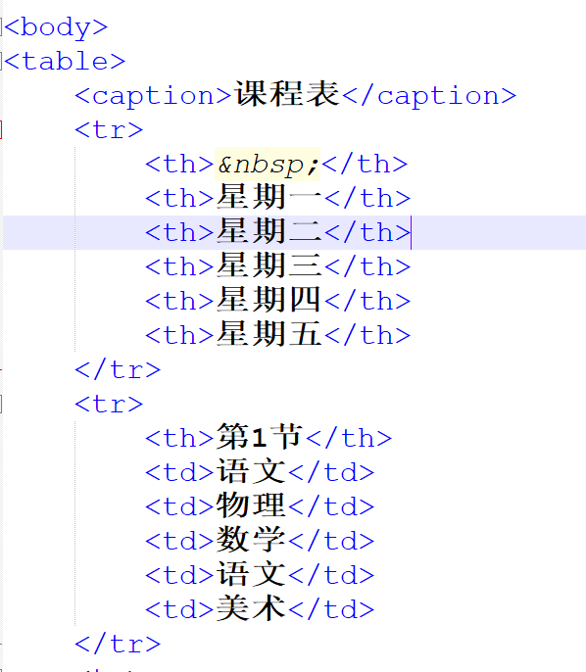
2 HTML标签—表格
网站、网页与主页
01 列标题和表格标题
列标题
在数据表格中，每列应包含一个标题。在数据库中这个标题成为字段，在HTML中则背称为表头单元格。可使用th元素定义表头单元格。
表格标题
使用caption元素可以定义表格标题。表格标题必须紧随table元素之后，且只能对每个表格定义一个标题。
Notes:
tr定义行，td定义行内单元格，th定义表头单元格

Slide 28
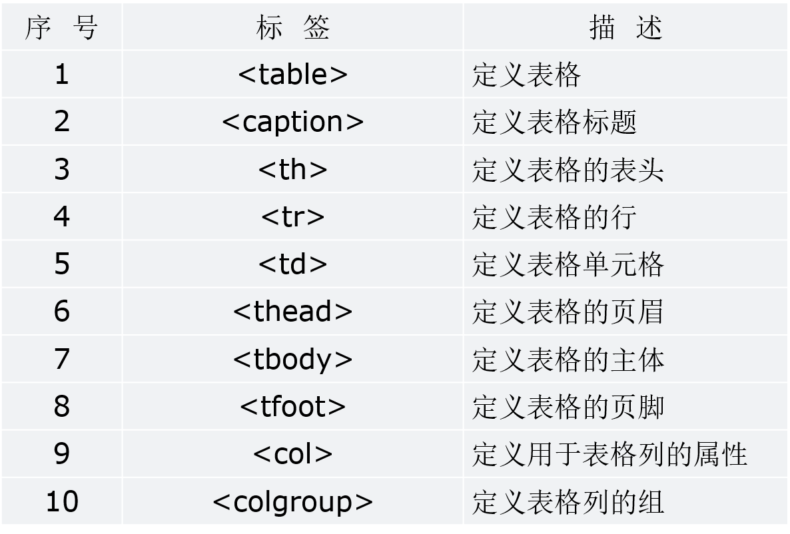
2 HTML标签—表格
网站、网页与主页
02 表格常用标签

Slide 29
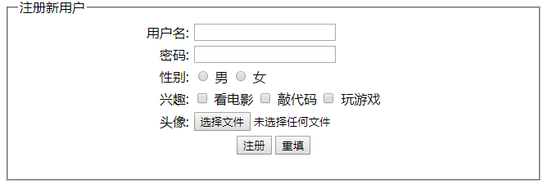
2 HTML标签—表单
网站、网页与主页
表单就是在网页上用于输入信息的区域，它的主要功能是收集数据信息，并将这些信息传递给后台信息处理模块。例如，注册页面中的用户名和密码输入、性别选择、提交按钮等都是用表单中的相关标签定义的。

Slide 30
2 HTML标签—表单
网站、网页与主页
包含了具体的表单功能项，如单行文本输入框、密码输入框、复选框提交按钮等。
  表单控件
一个表单中通常还需要包含一些说明性的文字即表单控件前的文字说明，用于提示用户进行填写和操作。
  表单的3个部分
  提示信息
  表单域
它相当于一个容器，用来容纳所有的表单控件和提示信息。

Slide 31
2 HTML标签—表单
网站、网页与主页
01 表单域<form>
在HTML中，<form>标签用于定义表单域，即创建一个表单。表单结构一般以<form>开始，以</form>结束。两个标签之间是组成表单的变迁、空间和按钮。<form>标签基本语法如下所示：
<form action="url地址" method="提交方式" name="表单名称">
各种表单控件
</form>
action属性：用于指定表单提交的地址。
method属性：用于设置表单数据的提交方式，它有GET和POST两个值，其中，GET为默认值，这种方式提交的数据将显示在浏览器的地址栏中，保密性差且有数据量限制；而使用POST提交方式不但保密性好，还可以提交大量的数据，因此开发中通常使用POST方式提交表单。

Slide 32
2 HTML标签—表单
网站、网页与主页
02 表单控件<input>
浏览网页时经常会看到单行文本输入框、单选按钮、复选框、重置按钮等，使用<input>控件可以在表单中定义这些元素。<intput>控件基本语法格式如下：
<input type="控件类型" />
type属性为<input>控件最基本的属性，用来指定不同的控件类型。
<input>控件还可以定义很多其他属性，其中，比较常用的有id、name、value、size，它们分别用来指定<input>控件的ID值、名称、控件中的默认值和控件在页面中的显示宽度。

Slide 33
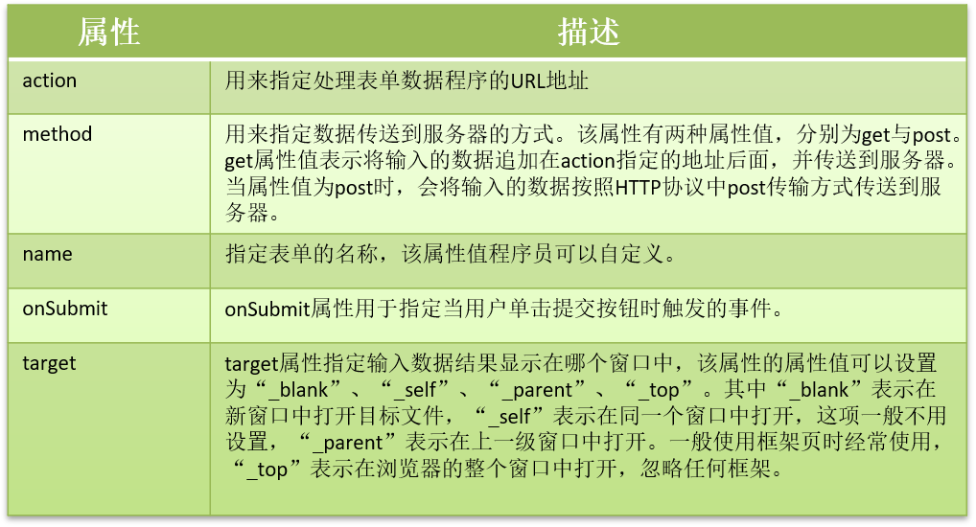
2 HTML标签—表单
网站、网页与主页
<form>…</form>表单标记

Slide 34
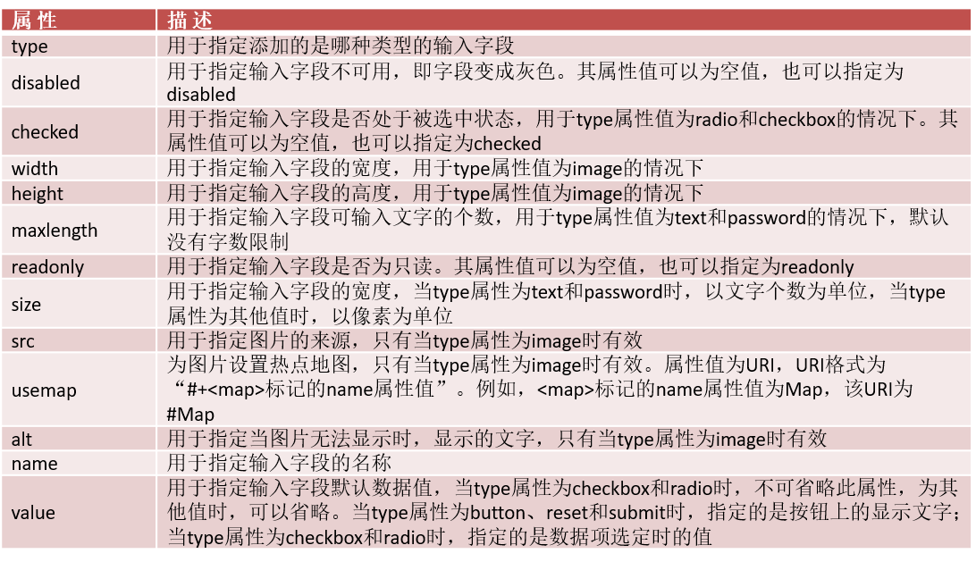
2 HTML标签—表单
网站、网页与主页
<input>表单输入标记

Slide 35
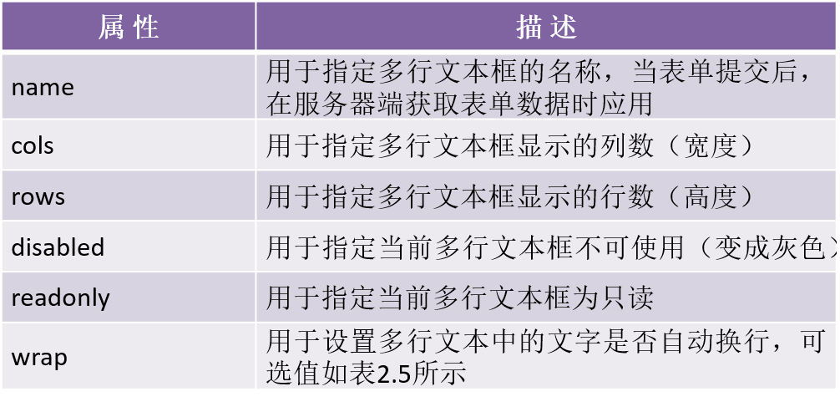
2 HTML标签—表单
网站、网页与主页
<textarea>多行文本标记

Slide 36
HTML超文本标记语言
网站、网页与主页
小结
1、HTML基本结构
2、HTML文本标签
3、HTML多媒体和超链接
4、HTML表格和表单

